Slide 1
Прямоугольная система координат в пространстве. Координаты вектора.
.

Slide 2
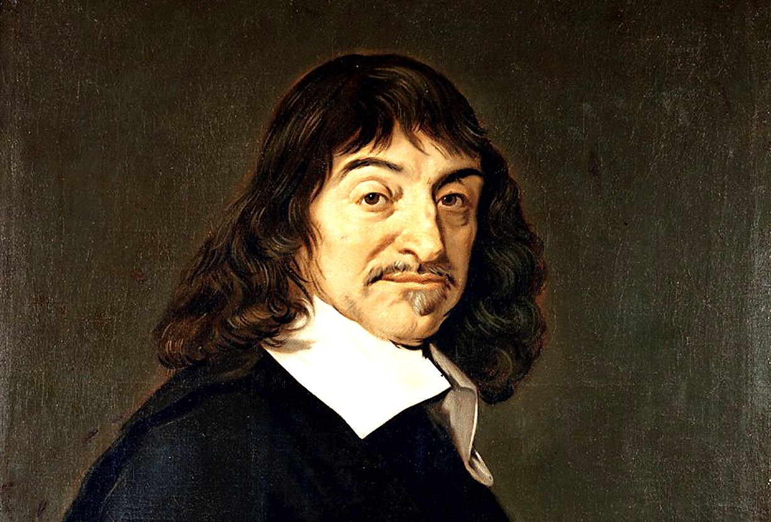
Рене Декарт
Впервые прямоугольные координаты были введены Р. Декартом (1596-1650), поэтому прямоугольную систему координат называют также декартовой системой координат, а сами координаты- декартовыми координатами. Введение прямоугольных координат на плоскости позволило свести многие геометрические задачи к чисто алгебраическим и, наоборот, алгебраические задачи - к геометрическим. Метод основанный на этом, называется методом координат.

Slide 3
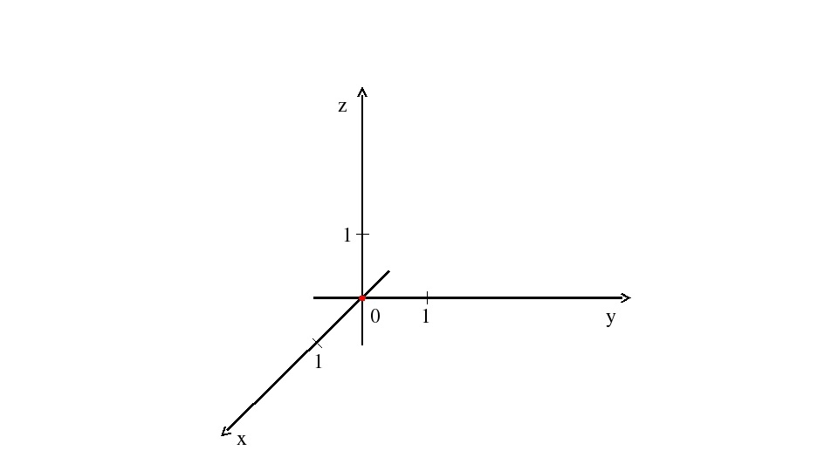
Прямоугольная система координат
Если через точку пространства проведены три попарно перпендикулярные прямые, на каждой из них выбрано направление и выбрана единица измерения отрезков, то говорят, что задана прямоугольная система координат в пространстве

Slide 4
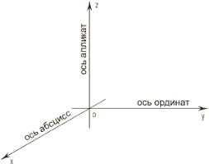
Прямоугольная система координат
Прямые, с выбранными на них направлениями, называются осями координат, а их общая точка- началом координат. Она обозначается обычно буквой О. Оси координат обозначаются так: Ox, Oy, Oz – и имеют названия ось абсцисс, ось ординат, ось аппликат.

Slide 5
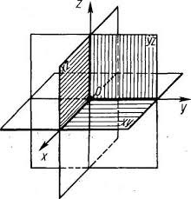
Прямоугольная система координат
Вся система координат обозначается Oxyz.
Плоскости, проходящие соответственно через оси координат Ox и Oy, Oy и Oz, Oz и Ox, называются координатными плоскостями и обозначаются Oxy, Oyz, Ozx.

Slide 6
Прямоугольная система координат
Точка О разделяет каждую из осей координат на два луча. Луч, направление которого совпадает с направлением оси, называется положительной полуосью, а другой луч отрицательной полуосью.

Slide 7
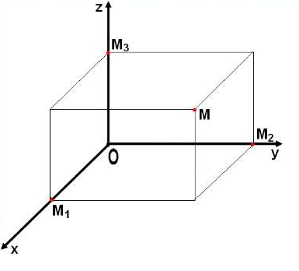
Прямоугольная система координат
В прямоугольной системе координат каждой точке М пространства сопоставляется тройка чисел, которые называются ее координатами. M(x,y,z), где x-абсцисса, y-ордината, z-аппликата.

Slide 8
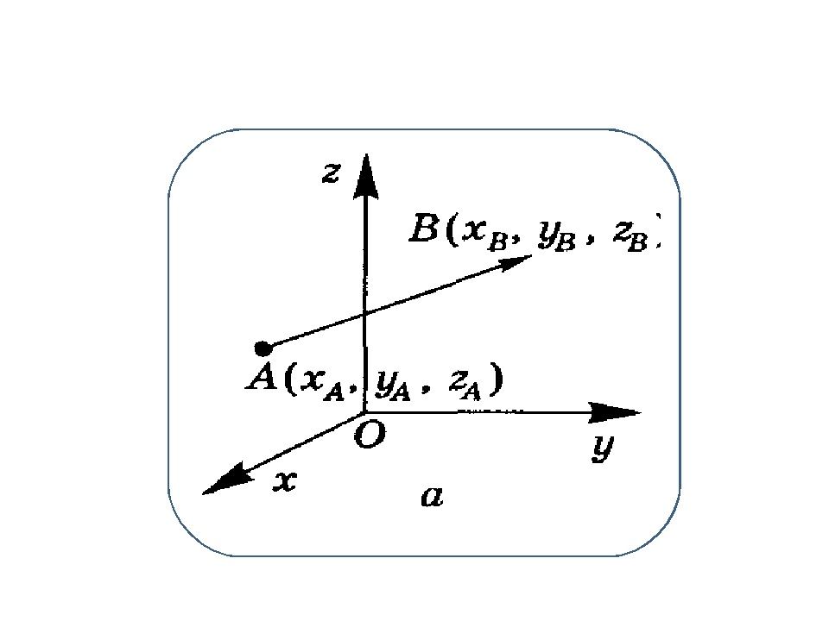
Координаты вектора

Slide 9
Координаты вектора
Вектором называется направленный отрезок, для которого указано его начало и конец.
В данном случае началом отрезка является точка А, концом отрезка точка В. Сам вектор обозначен через АВ. Направление имеет существенное значение, если переставить стрелку в другой конец отрезка, то получится вектор ВА, и это уже совсем другой вектор.
Понятие вектора удобно отождествлять с движением физического тела.
Отдельные точки плоскости, пространства удобно считать так называемым нулевым вектором. У такого вектора конец и начало совпадают.

Slide 10

Координаты вектора
Любой вектор а можно разложить по координатным векторам, т.е представить в виде:
Причем коэффициенты разложения x,y,z определяются единственным образом.

Slide 11
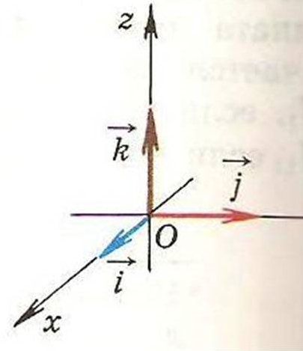
Координаты вектора
Коэффициенты x, y и z в разложении вектора а по координатным векторам называются координатами вектора а в данной системе координат.

Slide 12
Координаты вектора
Правила:
Каждая координата суммы двух или более векторов равна сумме соответствующих координат этих векторов.
Каждая координата разности двух векторов равна разности соответствующих координат этих векторов.
Каждая координата произведения вектора на число равна произведению соответствующей координаты вектора на это число.
-a⃗ (x1,y1)+b⃗ (x2,y2)=c⃗ (x1+x2,y1+y2)
​-a⃗ (x1,y1)−b⃗ (x2,y2)=c⃗ (x1−x2,y1−y2)
-k⋅a⃗ (x1,y1)=b⃗ (kx1,ky1)

